Slide 1



Experiencia Significativa
Escuela de formación y empoderamiento de líderes estudiantiles normalistas para la participación democrática
Alexer Zoraida Ordoñez Cruz
I. E. M. Escuela Normal Superior
Pitalito – Huila
2025

Slide 2
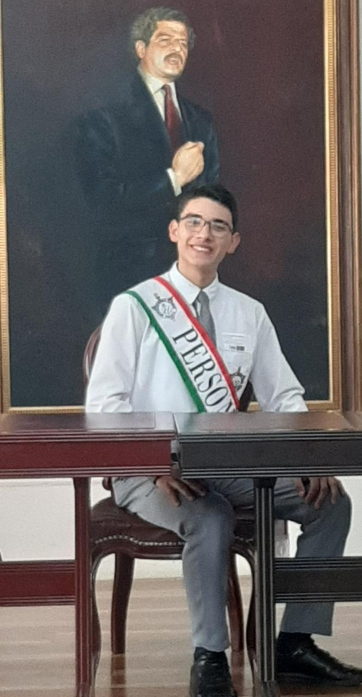
FUNDAMENTACIÓN
Orientada Referentes pedagógicos socio-críticos y humanistas
Estudiante Sujeto activo en la construcción de ciudadanía y transformación social.
Fundamentada en:
Participación democrática,
Liderazgo estudiantil
Donde se dinamiza la capacidad de influencia positiva y el empoderamiento para asumir roles protagónicos.

Slide 3
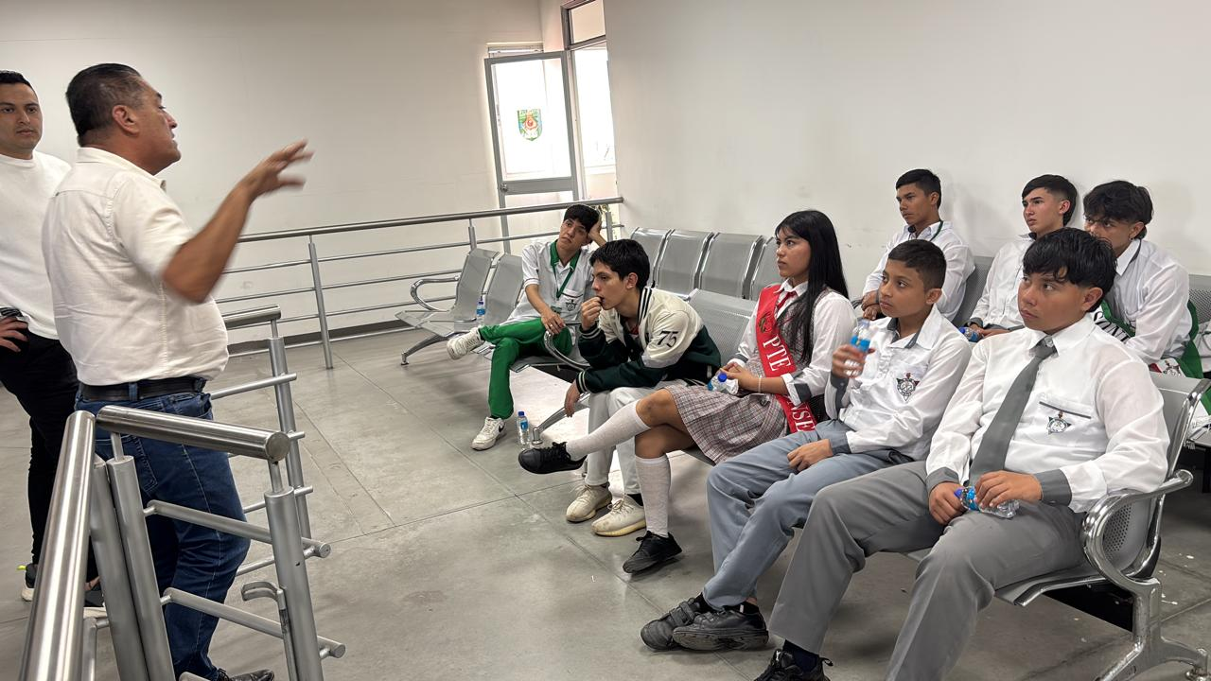
FUNDAMENTACIÓN
Metodológicamente se usa:
Prácticas participativas
Comunicación grupal
Capacitación
Articulación interdisciplinar
Fortaleciendo:
Trabajo en equipo.
Toma de decisiones
Ejercicio democrático
La vocería y la representación digna de su comunidad.

Slide 4
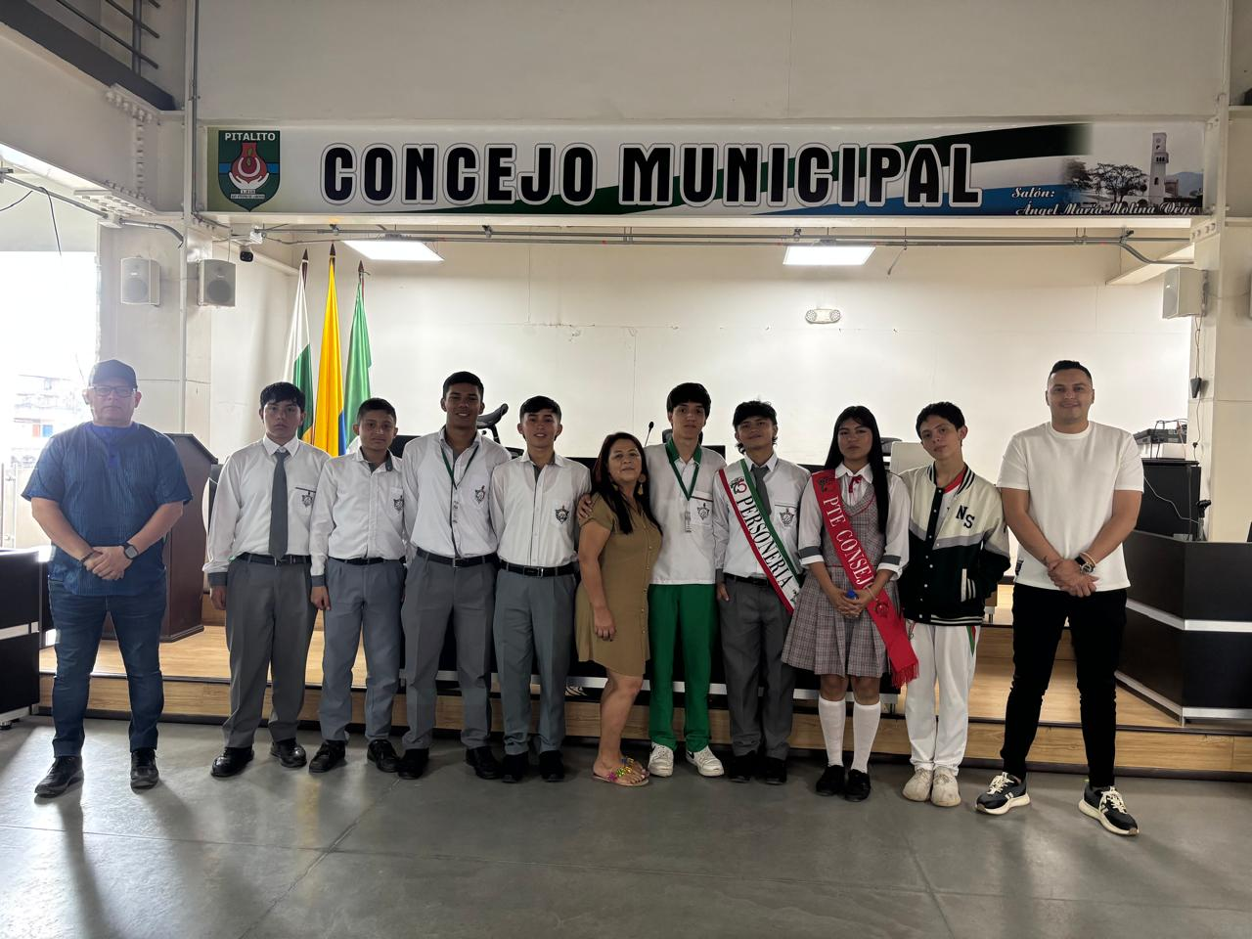
PERTINENCIA
Responde a la problemática de desmotivación y pasividad en la participación democrática escolar en un contexto de alta matrícula, diversidad cultural y presión académica.
Busca recuperar el protagonismo estudiantil superando prácticas meramente formales y administrativas, fomentando competencias socioemocionales, ciudadanas y liderazgo transformador en estudiantes de secundaria, media y programa complementario.

Slide 5
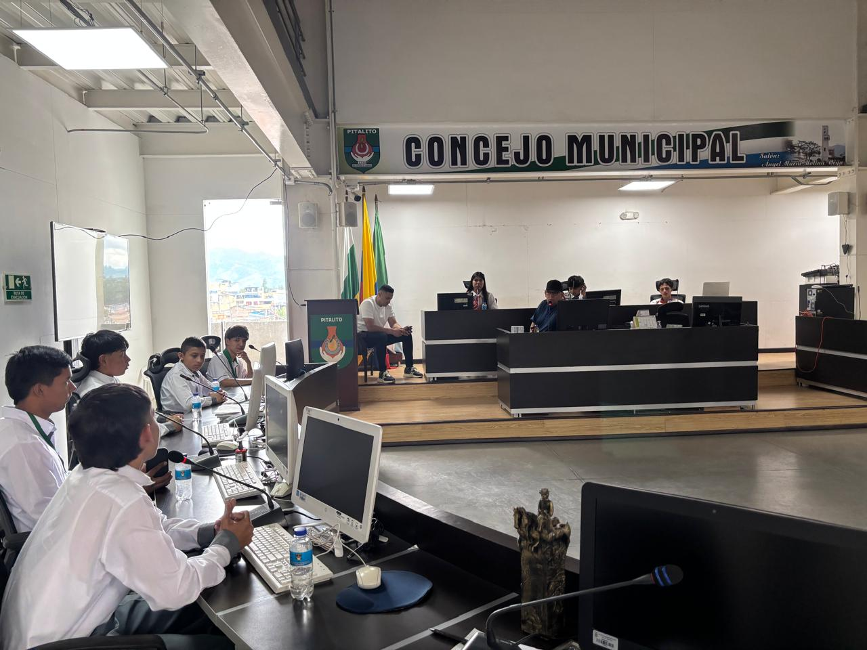
CONSISTENCIA
Los objetivos interrelacionados con las acciones de:
Asesoría
Capacitación
Organización electoral
Extensión a escenarios externos.
.

Slide 6
CONSISTENCIA
Resultados:
Se reflejan mayor motivación Legitimidad
Capacidad de gestión estudiantil.
Así se evidencia armonía entre:
Objetivos
Acciones
Logros

Slide 7
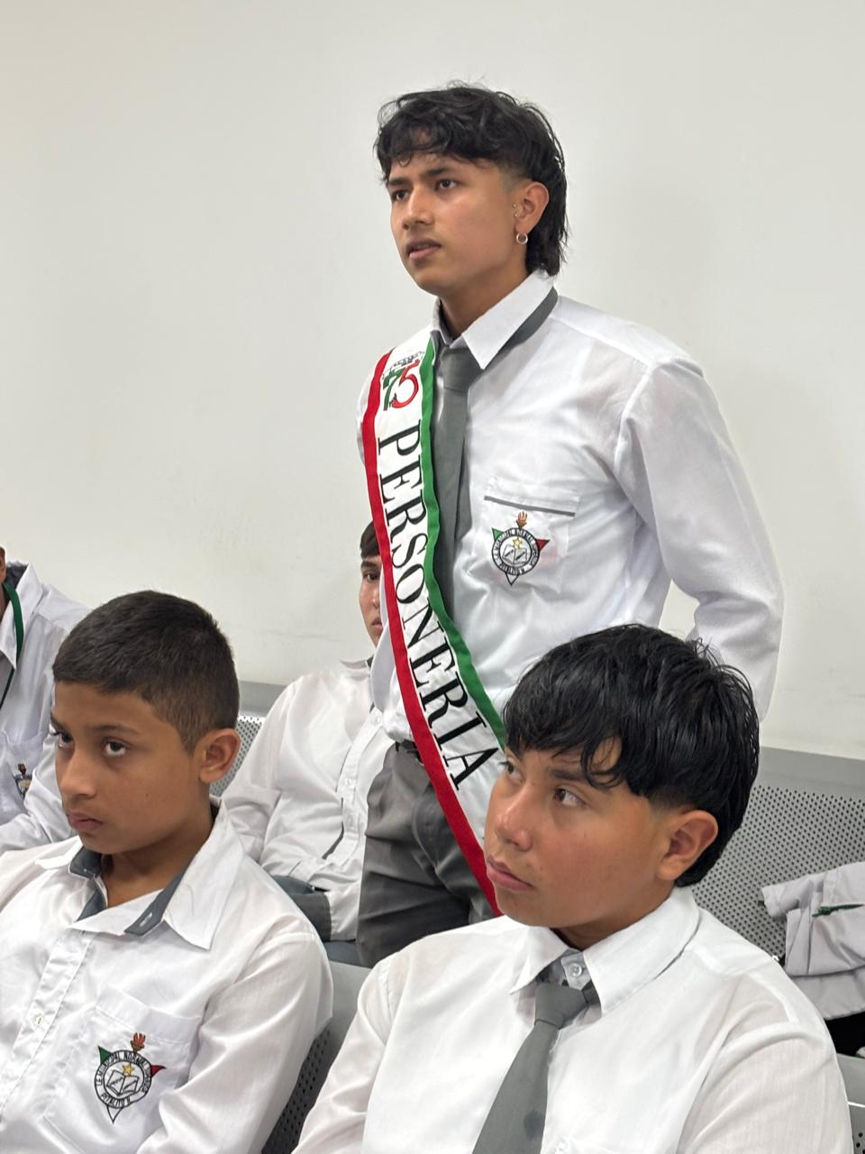
MADUREZ
El proceso ha evolucionado desde el cumplimiento legal hacia un enfoque formativo integral y dinámico.
La evaluación continua mediante instrumentos mixtos orienta ajustes metodológicos reforzando la práctica pedagógica y la cultura democrática, demostrando consolidación y madurez de la experiencia.

Slide 8
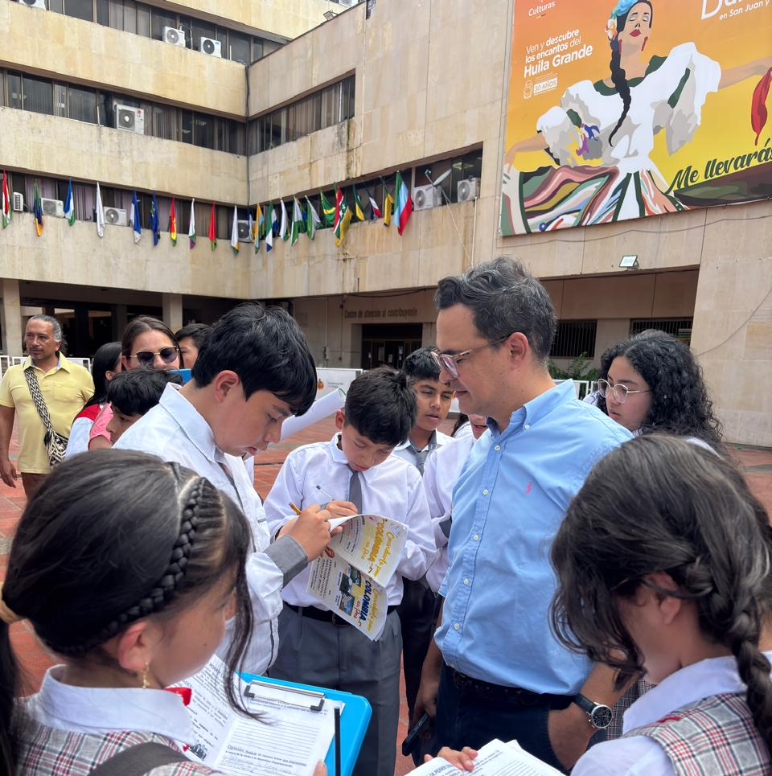
EMPODERAMIENTO
Participación activa de estudiantes líderes con acompañamiento constante, donde se legitima y da continuidad al proceso.
Los estudiantes asumen roles protagónicos, participativos y de liderazgo, comprometidos con la comunidad que representan.

Slide 9
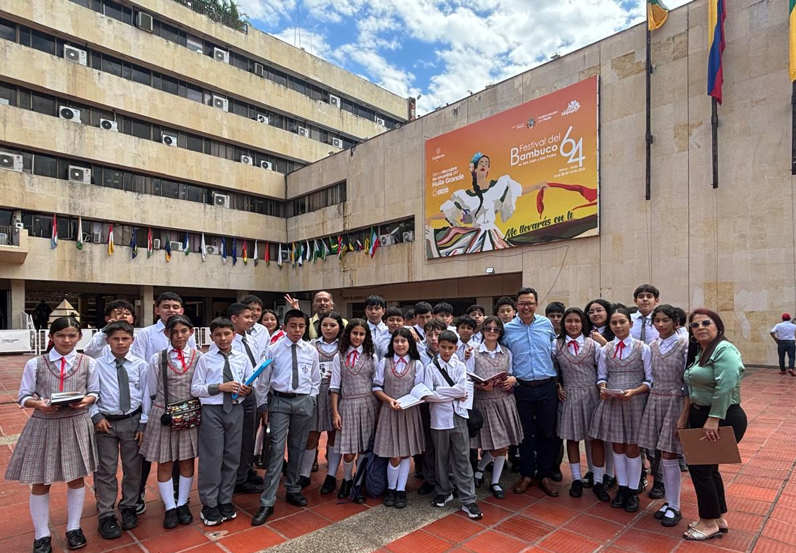
EVALUACIÓN Y SEGUIMIENTO
Se emplean listas de chequeo, rúbricas, bitácoras, registros audiovisuales, encuestas y entrevistas para captar aspectos cuantitativos y cualitativos.
La participación de múltiples actores y la socialización de resultados fortalecen la autorreflexión y ajustes metodológicos, posicionando la evaluación como eje formativo en el PEI.

Slide 10
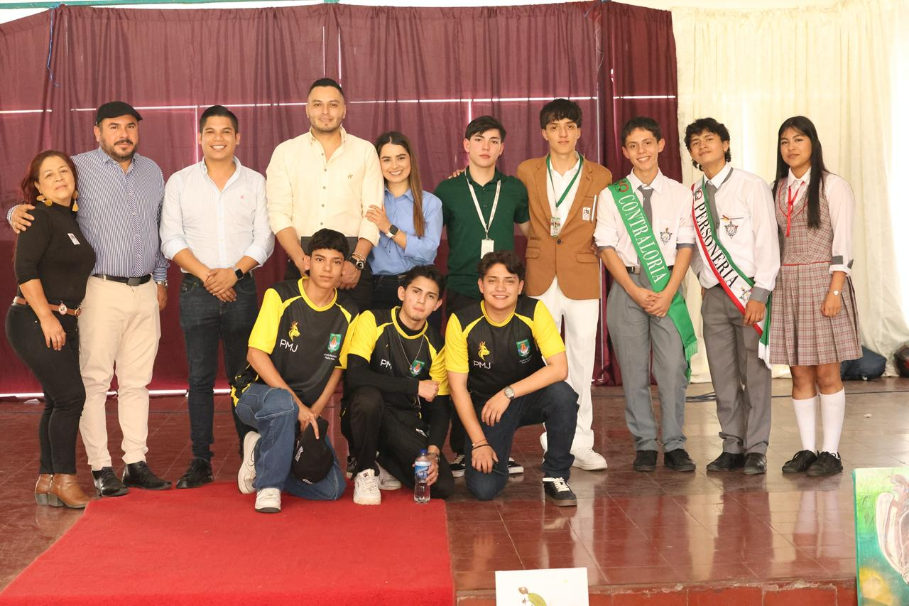
RESULTADOS
Avances en organización electoral con voto electrónico, asesoría a gobiernos estudiantiles y realización de encuentros de líderes.
Resultados incluyen fortalecimiento de gestión, autonomía y visibilidad del liderazgo, incrementos en participación electoral y continuidad de proyectos, consolidando la cultura democrática y proyección institucional.

Slide 11
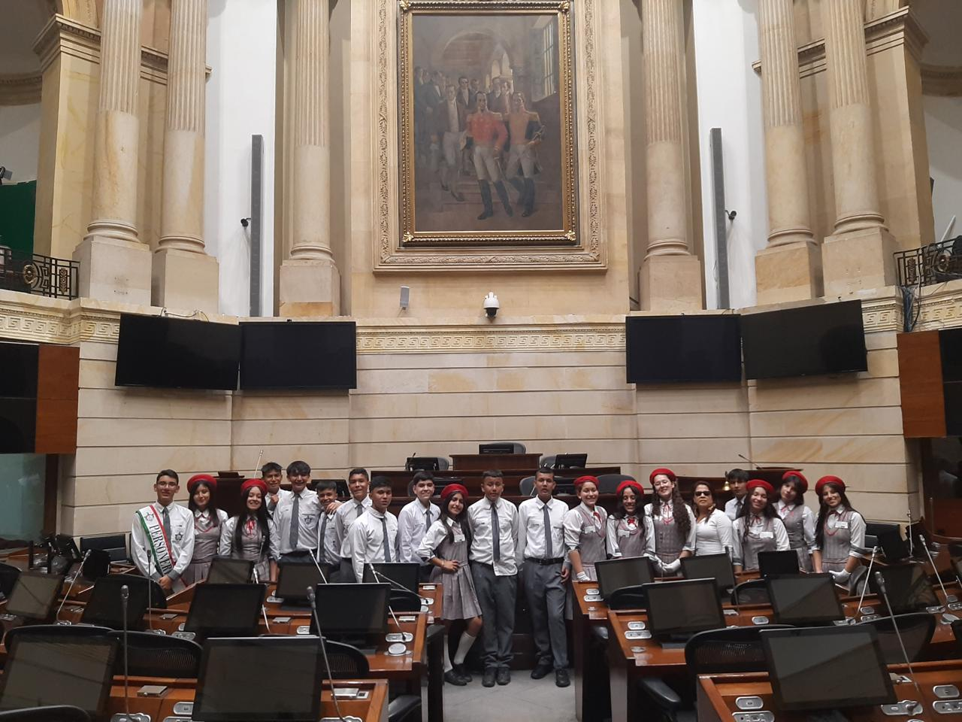
TRANSFERENCIAS
Replicación mediante talleres de capacitación, guías didácticas y asesorías. Socialización en revistas, encuentros académicos y medios digitales amplía impacto.
Adaptabilidad de contenidos permite implementación en contextos diversas, consolidando un modelo pedagógico transferible y funcional.

Slide 12
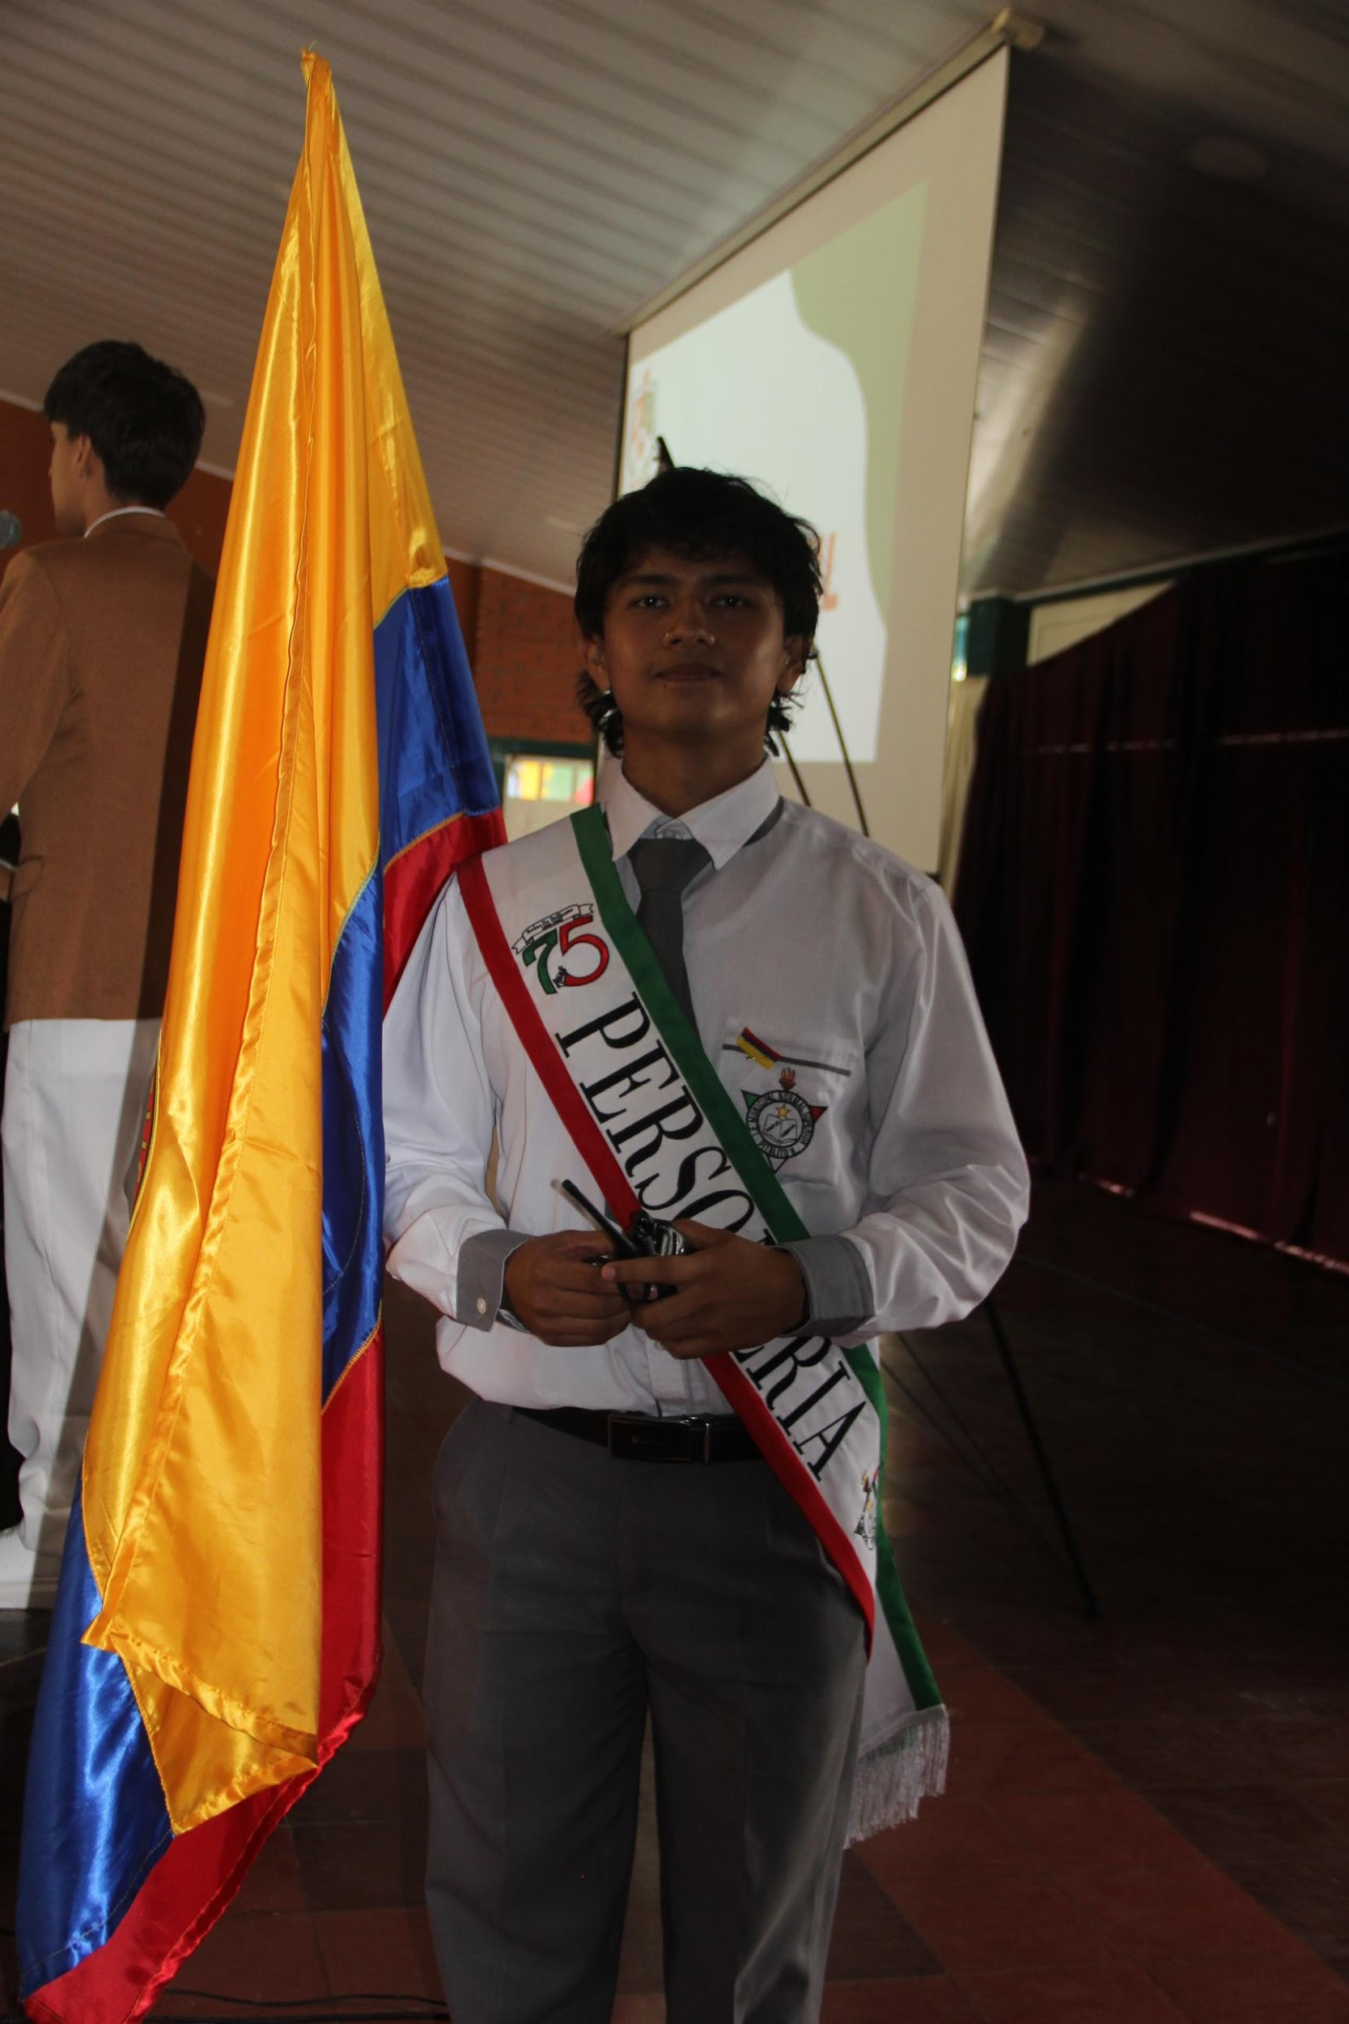
SOSTENIBILIDAD
Garantizada por integración al PEI, compromiso docente, respaldo institucional y apoyo comunitario. Recursos incluyen espacio físico, dotación básica y gestión de apoyos externos.
Innovación continua con tecnología y producción de módulos asegura pertinencia y adaptación a nuevas demandas.

Slide 13
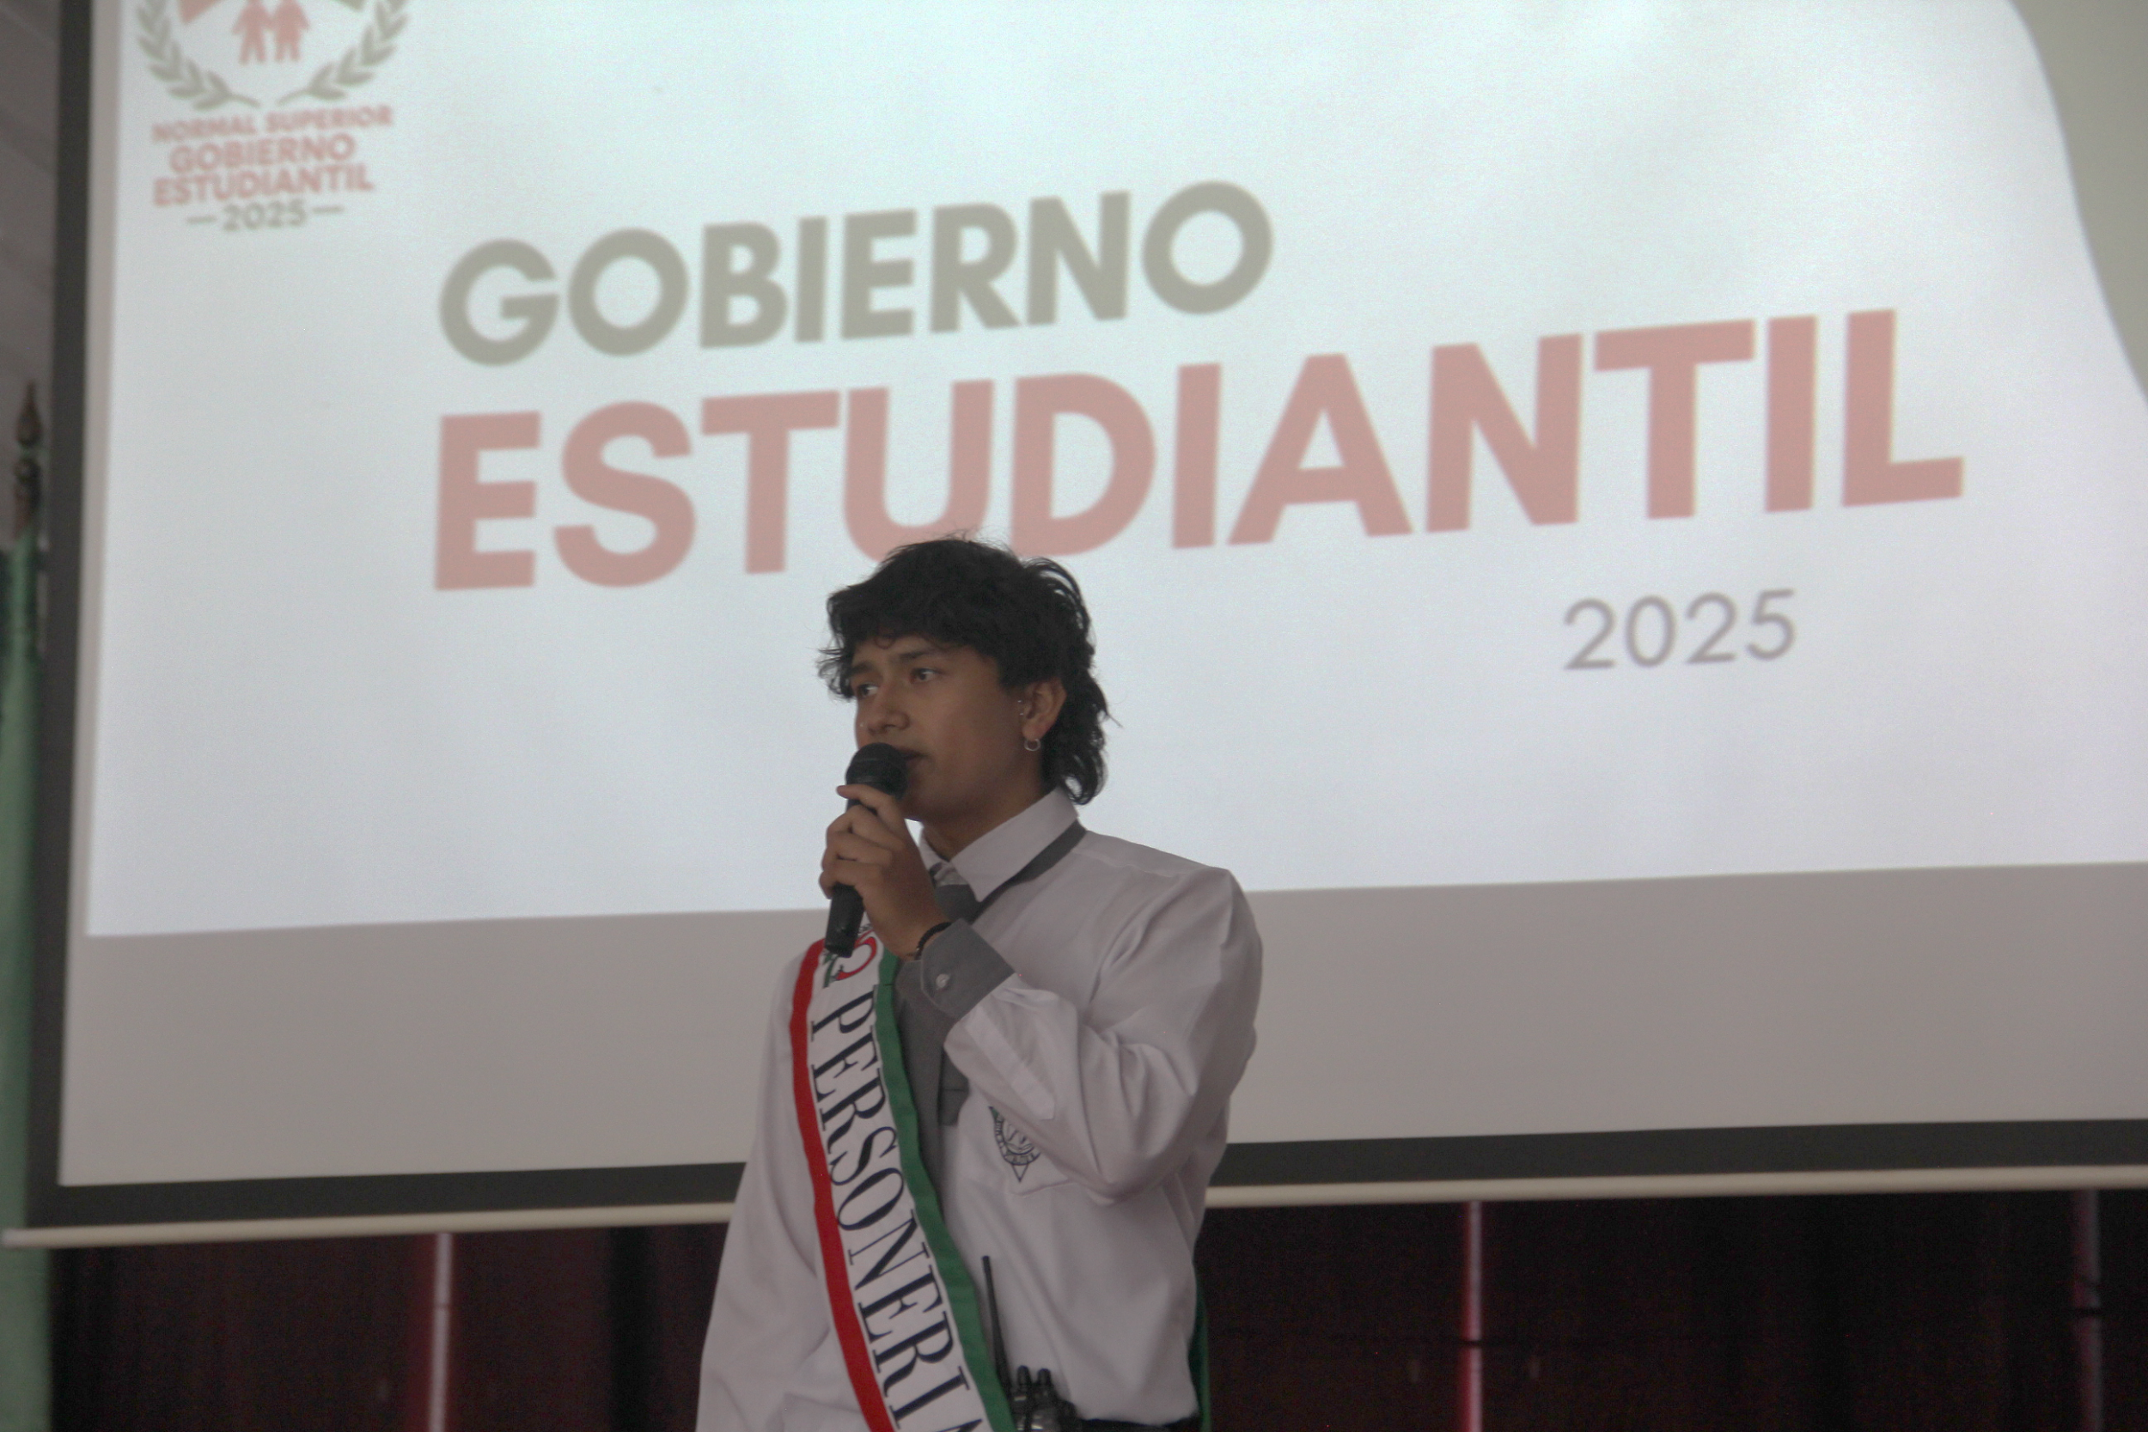
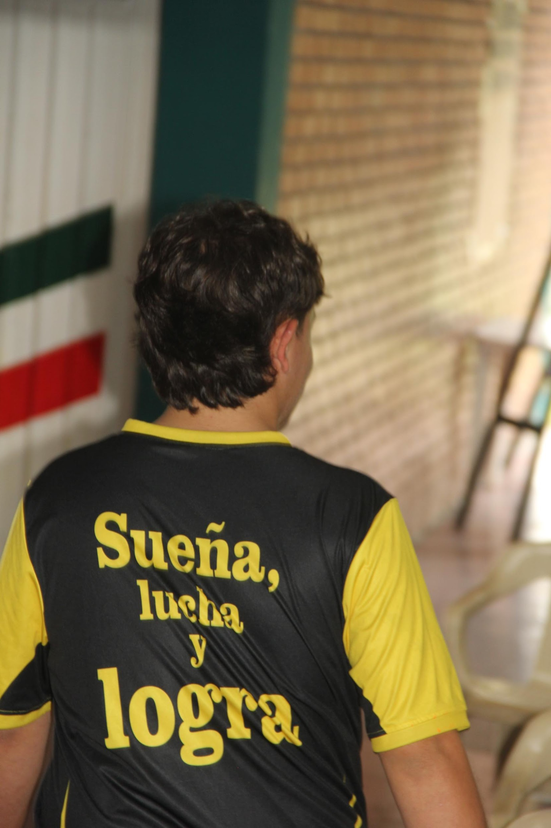
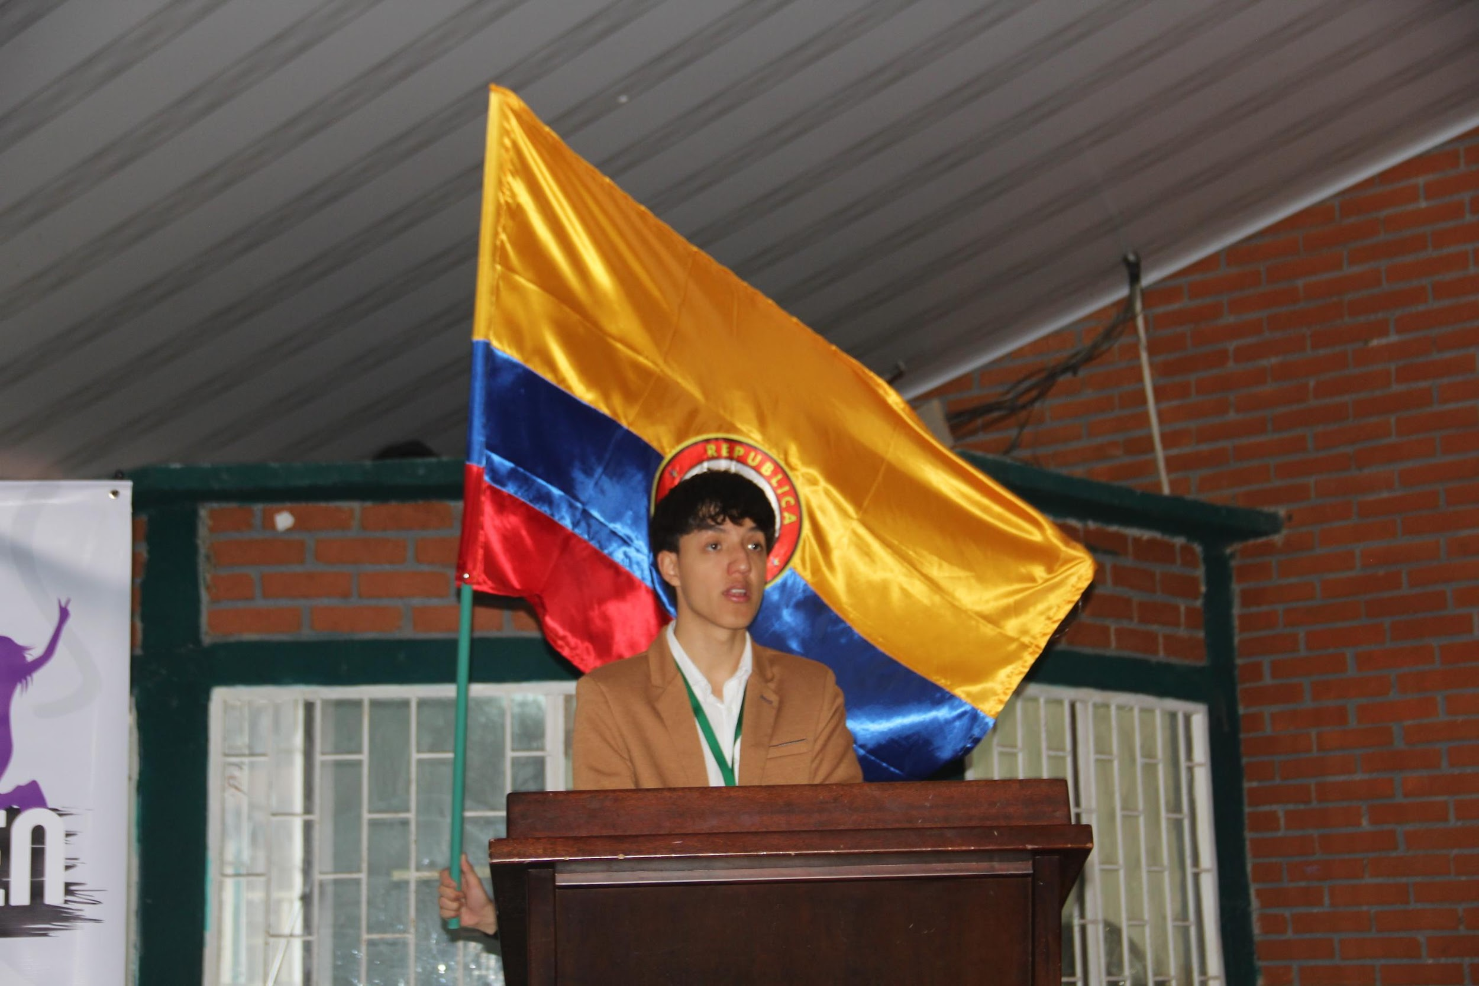


INNOVACIÓN
Incorpora educación democrática como proceso formativo más allá del cumplimiento legal mediante metodologías activas como aprendizaje basado en proyectos, trabajo colaborativo y voto electrónico.
Uso de plataformas y espacios comunitarios dinamizan participación y fortalecen competencias ciudadanas y comunicativas.

Slide 14
CRÉDITOS Y CONTACTO
Responsable: Alexer Zoraida Ordoñez Cruz
Correo: zoraida.ordonez@normalpitalito.edu.co
Teléfono 3133238343

